Slide 1
RAPORT DE ACTIVITATE AL INSPECTORATULUI TERITORIAL DE MUNCĂ BOTOȘANI PENTRU PRIMELE 8 LUNI ALE ANULUI 2023
Inspecția Muncii
Inspectoratul Teritorial de Muncă Botoșani

Slide 2
Situația activității de control în cadrul Compartimentelor Control Relații de Muncă și Control Muncă Nedeclarată
Nr. total controale efectuate – 807
Nr. controale de fond – 350
Nr. controale legi speciale – 47
Nr. persoane intervievate – 655
Nr. angajatori sancționați – 70
Nr. total sancțiuni contravenționale aplicate – 79
Nr. amenzi – 54
Nr. avertismente – 25
Valoare amenzi aplicate – 891.800 Lei
Nr. măsuri dispuse – 740
Nr. măsuri verificate – 396
Nr. PVCSC transmise spre executare la ANAF – 37

Slide 3
Activitatea Compartimentului Contracte Colective de Muncă și Monitorizare Relații de Muncă
Nr. angajatori activi la nivelul județului Botoșani la 31 august 2023 – 8.300
Nr. salariați activi la 31 august 2023 – 57.393
Nr. CIM active – 65.033 din care 61149 pe durată nedeterminată și 3.884 pe durată determinată
Nr. certificate/adeverințe eliberate în baza documentelor existente în arhiva ITM – 94
Nr. certificate/rapoarte eliberate din baza de date gestionată de IM – 17.742
Nr. registre electronice ale salariaților preluate la sediul ITM – 1.815
Nr. parole eliberate pentru transmiterea registrului electronic al salariaților – 571
Nr. notificări privind încheierea contractului de prestări servicii – 122
Nr. interogări bază de date în conformitate cu prevederile Legii 416/2001 – 15.179
Total carnete de muncă aflate în evidență la data de 31.08.2023 – 9.923
Număr carnete de muncă eliberate în primele 8 luni ale anului 2023 – 149
Situația privind persoanele mediate și angajate în străinătate de agenții de plasare în perioada ianuarie - august 2023 – 301 (246 femei și 55 de bărbați)
Nr. CCM înregistrate – 36
Nr. acte adiționale înregistrate – 10
Nr. CCM active – 111

Slide 4
Situația controalelor efectuate în vederea
identificării și combaterii muncii nedeclarate
Nr. controale efectuate – 804
Nr. angajatori sancționați pe muncă nedeclarată – 31
Nr. persoane depistate prestând activitate pentru muncă nedeclarată – 52
Nr. sancțiuni contravenționale aplicate angajatorilor – 32
Nr. amenzi aplicate – 31
Nr. avertismente scrise – 1
Valoare amenzi aplicate pentru muncă nedeclarată – 960.000 lei
Nr. C.I.M. încheiate și înregistrate în REVISAL pentru persoanele depistate că lucrau fără forme legale – 24
Nr. măsuri dispuse – 30
Nr. măsuri realizate – 13

Slide 5
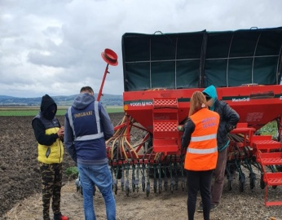
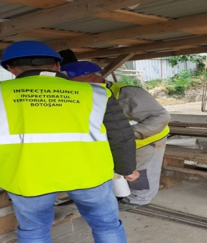
Campanii naționale desfășurate de Inspectoratul Teritorial de Muncă Botoșani în primele 8 luni ale anului 2023
CAMPANIE NAŢIONALĂ privind verificarea modului în care angajatorii români respectă prevederile legale referitoare la relațiile de muncă şi la regimul juridic aplicabil străinilor pe teritoriul României – 09.02.2023 - 10.03.2023
20 controale – 4 împreună cu IGI
5 măsuri de remediere deficiențe dispuse
CAMPANIE NAŢIONALĂ pentru identificarea cazurilor de muncă nedeclarată la angajatorii care îşi desfăşoară activitatea în domeniul construcţiilor - cod CAEN 41,42,43 – 08.06.2023 – 15.06.2023
25 controale
5 sancțiuni contravenționale 35 măsuri de remediere neconformități dispuse
2 sancțiuni pentru muncă nedeclarată (amenzi în valoare de 40.000 lei)
3 sancțiuni pentru alte încălcări ale legislației muncii (amenzi în valoare de 7.000 lei)

Slide 6
CAMPANIE NAȚIONALĂ pentru verificarea modului de respectare a prevederilor legale privind încheierea și executarea contractelor individuale de muncă și pentru verificarea modului în care sunt respectate cerințele minime pentru îmbunătățirea securității și protecția sănătății lucrătorilor, de către angajatorii care desfăşoară următoarele activități :
- Alte activități de asistență socială, cu cazare – cod CAEN 8790
- Alte activități de asistență socială, fără cazare – cod CAEN 8899
- Activități ale centrelor de îngrijire medicală – cod CAEN 8710
- Activități ale centrelor de recuperare psihică și de dezintoxicare – CAEN 8720
19 controale
12 măsuri de remediere deficiențe dispuse RM
40 neconformități – 40 măsuri de remediere dispuse – 35 avertismente SSM
CAMPANIE NAȚIONALĂ la angajatorii care desfășoară activitate în următoarele domenii :
- Alte servicii de cazare – cod CAEN 5590
- Facilități de cazare pentru vacanțe și perioade de scurtă durată - CAEN 5520
- Hoteluri și alte facilități de cazare similar - cod CAEN 5510 (doar moteluri) 20 controale
4 sancțiuni contravenționale 19 măsuri de remediere neconformități dispuse RM
2 pentru muncă nedeclarată 46 măsuri de remediere neconformități dispuse SSM
( amenzi în valoare 140.000 lei) 42 avertismente
2 nerespectare prevederi legale SSM
( amenzi în valoare de 16.000 lei)

Slide 7
ACȚIUNI DE CONTROL la centrele rezidențiale destinate persoanelor vârstnice, centrele rezidențiale destinate persoanelor adulte cu dizabilități și cele destinate copiilor – Ordinul viceprim-ministrului, ministrul afacerilor interne nr. 101 din 07.07.2023 - 10 – 21 iulie 2023 :
20 controale (68 centre )
71 sancțiuni contravenționale 52 avertismente
- 2 pentru muncă nedeclarată
(amenzi în valoare de 40.000 lei) 76 măsuri de remediere deficiențe dispuse
- 3 pentru nerespectarea altor prevederi legale
(amenzi în valoare de 9.000 lei)
- 4 pentru nerespectarea prevederilor legale SSM
ACȚIUNI DE CONTROL la angajatorii care desfășoară activitate de transport persoane în regim de TAXI - identificare muncă nedeclarată 09.05.2023- 12.05.2023 :
18 controale
5 sancțiuni contravenționale 13 măsuri de remediere deficiențe dispuse
- 3 pentru muncă nedeclarată
(amenzi în valoare de 80.000 lei)
- 2 pentru nerespectarea altor prevederi legale
(amenzi în valoare de 3.000 lei)
ACȚIUNI DE CONTROL la solicitarea și împreună cu I.P.J. Botoșani 12 controale

Slide 8
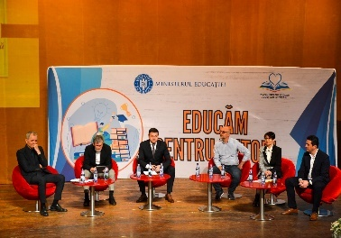
Acţiune de informare și conştientizare desfășurate de către Inspectoratul Teritorial de Muncă Botoșani în primele 8 luni ale anului 2023
ACŢIUNE DE INFORMARE și conştientizare a cetățenilor români aflați în căutarea unui loc de muncă în străinătate, cu privire la riscurile la care se pot expune prin necunoașterea prevederilor legale .
2 controale firme de mediere și plasare forță de muncă
200 pliante distribuite
ACŢIUNE DE INFORMARE şi conştientizare a cetățenilor străini aflați pe teritoriul României, cu privire la condițiile de angajare și la drepturile pe care le au ca lucrători în România :
2 întâlniri , una la sediul ITM Botoșani și una la primăria municipiului Dorohoi, cu angajatorii care utilizează și care vor în perspectivă să utilizeze ca și forță de muncă, cetățeni străini
24 acțiuni din care 8 împreună cu IGI - Biroul pentru Imigrări Botoșani
ACȚIUNE DE INFORMARE a elevilor din clasele terminale, acțiune desfășurată cu sprijinul IȘJ Botoșani, simpozion sub egida „Educăm pentru viitor”.

Slide 9
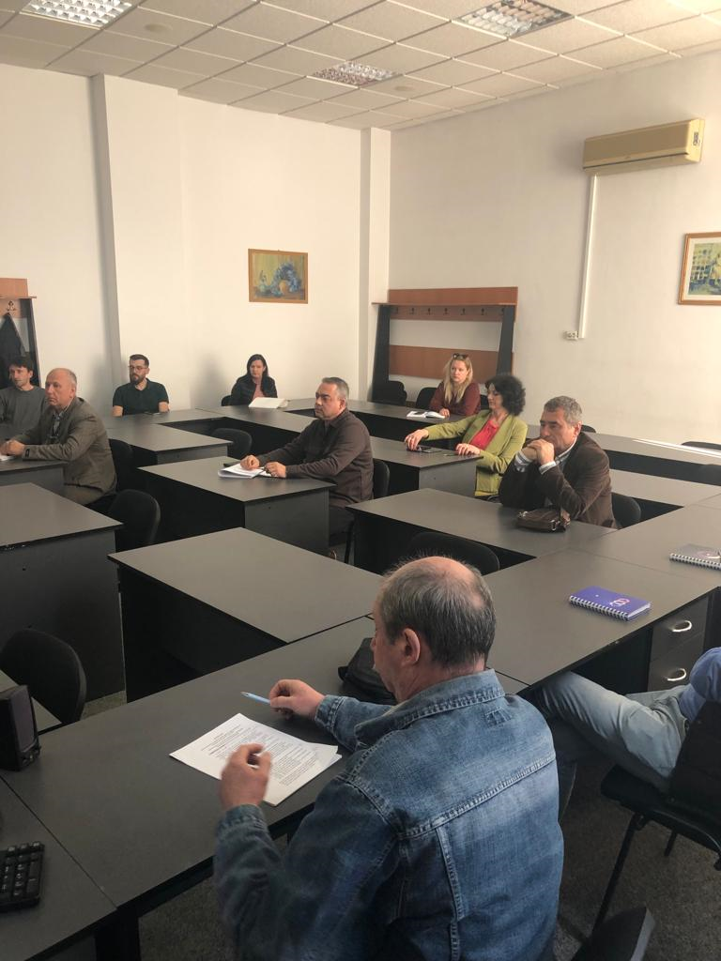
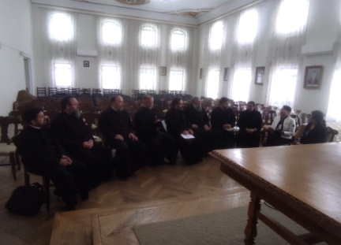
ACȚIUNE DE INFORMARE privind respectarea prevederilor legale de securitate și sănătate în muncă :
5 sesiuni de informare și conștientizare – 62 persoane participante
9 materiale de informare și conștientizare postate pe pagina web a I.T.M. Botoșani
4 materiale de informare și conștientizare transmise către angajatori
ACȚIUNE DE INFORMARE și conștientizare a importanței domeniului securitate și sănătate în muncă în rândul personalului Protopopiatelor și a subunităților Arhiepiscopiei Iașilor care își desfășoară activitatea pe raza județului Botoșani. Urmare a acestei întâlniri, Inspectoratul Teritorial de Muncă Botoșani a încheiat un protocol de colaborare privind securitatea și sănătatea în muncă cu Mitropolia Moldovei și Bucovinei - Arhiepiscopia Iașilor, vizând activitățile de securitate și sănătate în muncă la nivelul județului Botoșani.

Slide 10
Activitatea Compartimentelor Control Securitate şi Sănătate în Muncă şi Supravegherea pieţei
513 unități controlate
355 angajatori sancționați
719 sancțiuni contravenționale aplicate - 30 amenzi în valoare de 212.000 lei
- 689 avertismente
48 controale privind supravegherea pieţei - 321 produse controlate
769 neconformități constatate
860 măsuri de remediere a neconformităților constatate dispuse
68 evenimente comunicate de către angajatori către I.T.M. Botoșani
3 evenimente au fost comunicate de către inspectorat Inspecţiei Muncii
42 evenimente cercetate de către angajatori şi avizate de I.T.M. Botoșani
3 evenimente cercetate de către I.T.M. Botoșani şi avizate de către Inspecţia Muncii

Slide 11
Autorizarea sau avizarea funcţionării agenţilor economici din punct de vedere al securităţii şi sănătăţii în muncă în perioada ianuarie – august din anul 2023
Nr. total unităţi autorizate/avizate - 34
Legea nr. 319/2006 – 21
Legea nr. 126/1995 – 7
Alte legi – 3
Statistici ale accidentelor de muncă şi bolilor profesionale
30 accidentați înregistrați în accidente de muncă cu incapacitate temporară de muncă ;
1 accidentat înregistrat cu accident de muncă mortal ;
Cele mai multe accidente s-au înregistrat în rândul muncitorilor necalificați din domeniul construcțiilor ( 9 accidente), confecționer (4 accidente), manipulatori marfă (3 accidente), conducător auto (3 accidentați) etc. .

Slide 12
Petiții înregistrate la Inspectoratul Teritorial de Muncă Botoșani în primele 8 luni ale anului 2023
Nr. total petiții înregistrate – 253
Nr. petiții clasate – 17
Nr. petiții redirecționate – 31
Probleme semnalate :
neacordare drepturi salariale – 114
neplată ore suplimentare – 26
neplată concediul de odihnă neefectuat – 51
muncă nedeclarată – 32
program de lucru, timp de muncă/timp odihnă – 36
neeliberare adeverință vechime, extras REVISAL – 57
desfacere abuzivă C.I.M. – 14
condiții de muncă – 13
rețineri salariale – 6
echipamente protecție – 10

